Slide 1


官网更新内容
浙江华友钴业股份有限公司

Slide 2
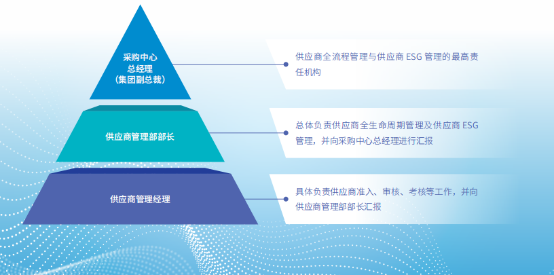
供应链相关-供应商ESG计划
可持续供应链
华友钴业持续完善供应链管理体系，从准入评估、风险管控、供应商沟通与帮扶等多个维度强化供应商管理。致力于与上游供应商建立长期稳定的合作关系，提升本地化采购比例。同时，公司不断提升矿产供应链的透明度以确保产业链可持续发展，有效提升客户信任度。
公司建立了一套完善的「供应商ESG计划」，来降低采购过程中的ESG风险，并协助商业合作伙伴逐步提升ESG水准。
华友钴业供应商管理组织架构

Slide 3
供应商ESG计划
供应商ESG计划执行说明
类别 | 说明
政策与承诺 | 《华友钴业供应商行为准则》《华友钴业供应商管理办法》
供应商审核 | 供应商须遵守供应商行为准则要求，并积极配合供应商管理办法中对合作方的定期审查、整改、提升需求
合作解约 | 如供应商违反供应商行为准则、未达到供应商管理办法评估及整改提升要求或发生特定／重大ESG事件，且未于期限内改善，将保留合约终止之权利
奖惩挂钩 | 根据供应商管理办法对供应商ESG绩效表现设有奖惩细则，公司将根据权重分数加总，优先选择ESG表现良好的供应商
双向培训 | 采购中心每年定期对采购人员，及采购相关利益相关方进行ESG培训 培训含内部课程与第三方培训，确保各方明确公司供应商ESG计划要求及制度细节

